Slide 1
PROPRIEDADES DA MATÉRIA MUDANÇAS DE ESTADO

Slide 2
ALGUNS CONCEITOS
Matéria
Tudo o que tem massa e ocupa lugar no espaço, isto é, tem volume.
Massa e Volume são propriedades gerais da matéria.
Estados Físicos da Matéria
Sólido
Líquido
Gasoso

Slide 3
ALGUNS CONCEITOS
Separações
São os processos que visam isolar os diferentes materiais encontrados numa mistura.

Slide 4
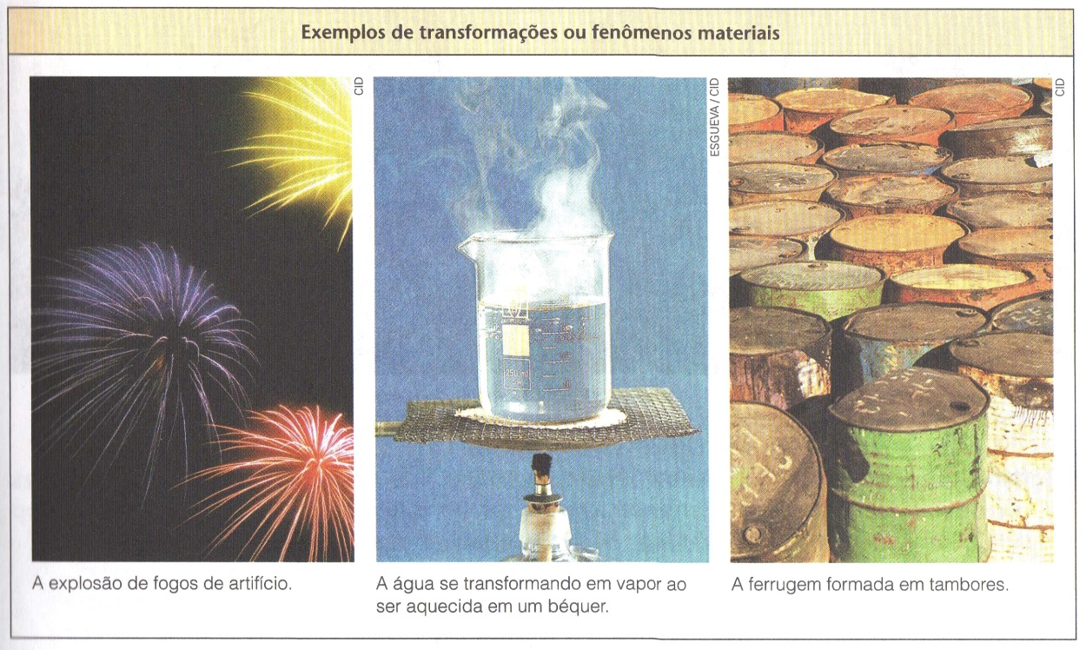
ALGUNS CONCEITOS
Transformação Material
É toda e qualquer alteração sofrida pela matéria.
As transformações da matéria são também chamadas de fenômenos materiais.
Para ocorrer uma transformação Material tem que estar presente a Energia

Slide 5
ALGUNS CONCEITOS
Transformações Físicas ou Fenômenos Físicos
Transformações passageiras ou reversíveis (podem ser desfeitas).
Exemplos:
Congelamento da água
Dilatação de corpos por aquecimento
Dissolução do sal na água

Slide 6
ALGUNS CONCEITOS
Transformações Químicas ou Fenômenos Químicos
Transformações mais profundas da matéria e frequentemente irreversíveis, isto é, torna-se difícil (e às vezes impossível) retornar à situação inicial.
Exemplos:
Queima da madeira
Fritar um ovo
O ferro quando se enferruja

Slide 7
ALGUNS CONCEITOS
Energia
É a propriedade de um sistema de produzir trabalho.
Exemplos
Energia Térmica (calor) pode realizar o trabalho de dilatar um corpo
Energia Elétrica pode realizar o trabalho de movimentar um motor elétrico.
Energia Química de uma explosão pode realizar o trabalho de demolir um prédio

Slide 8
ALGUNS CONCEITOS
Química
É ramo da ciência que estuda:
a matéria
as transformações da matéria
a energia envolvida nessas transformações

Slide 9
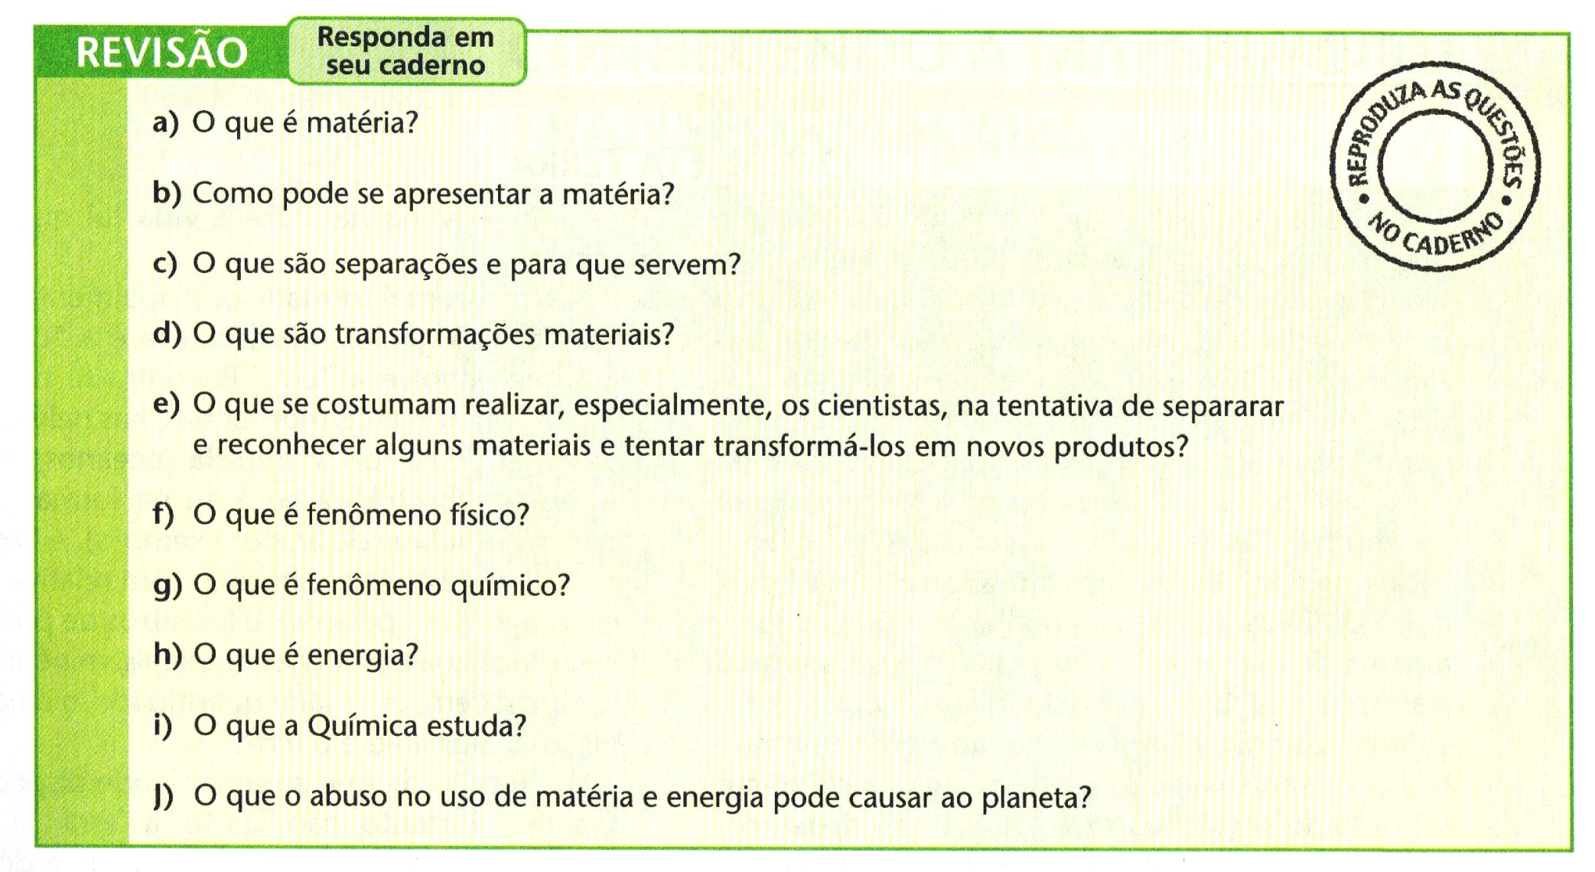
EXERCÍCIOS

Slide 10
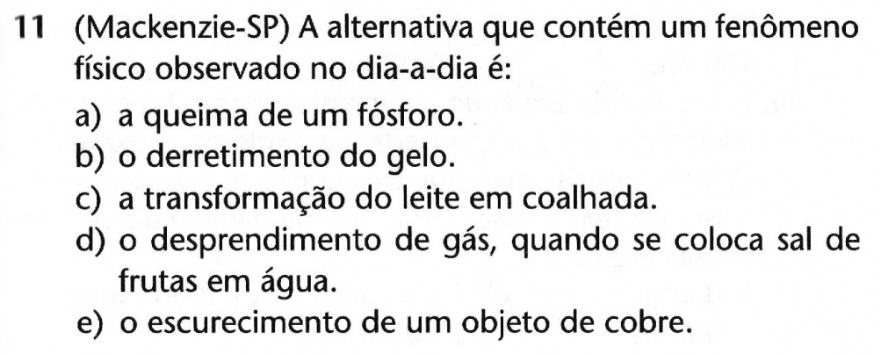
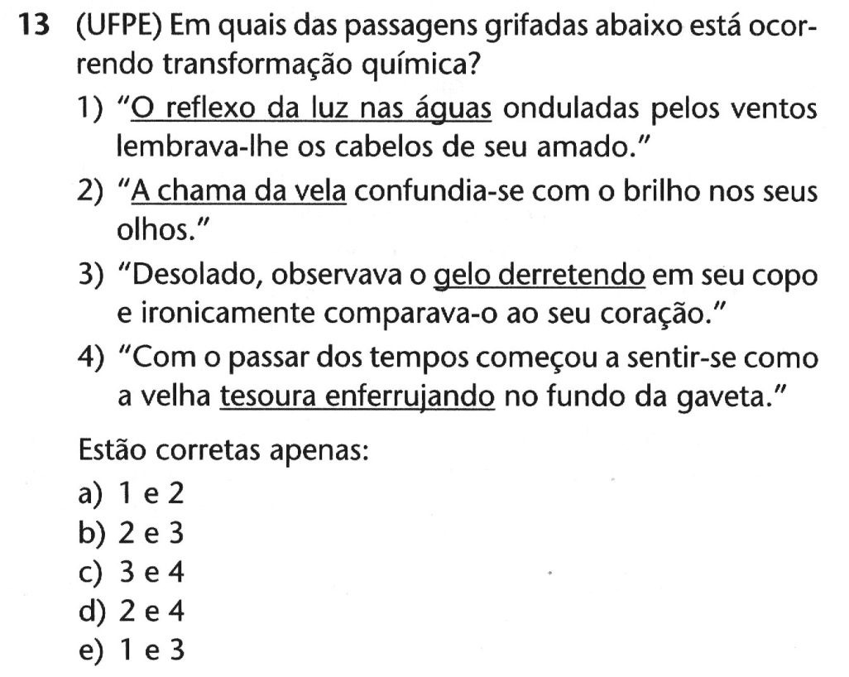
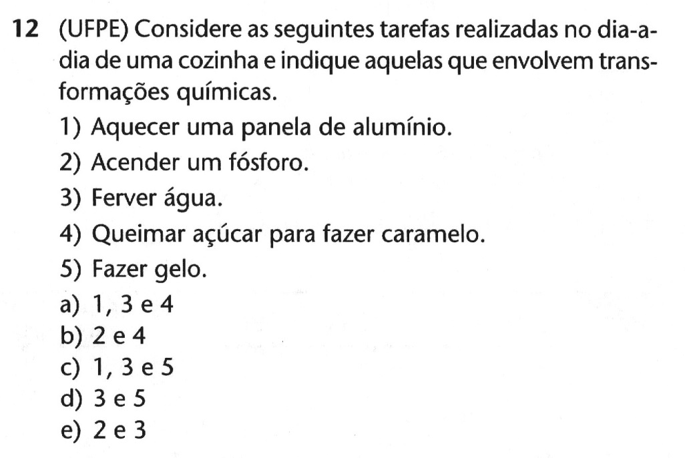
EXERCÍCIOS

Slide 11
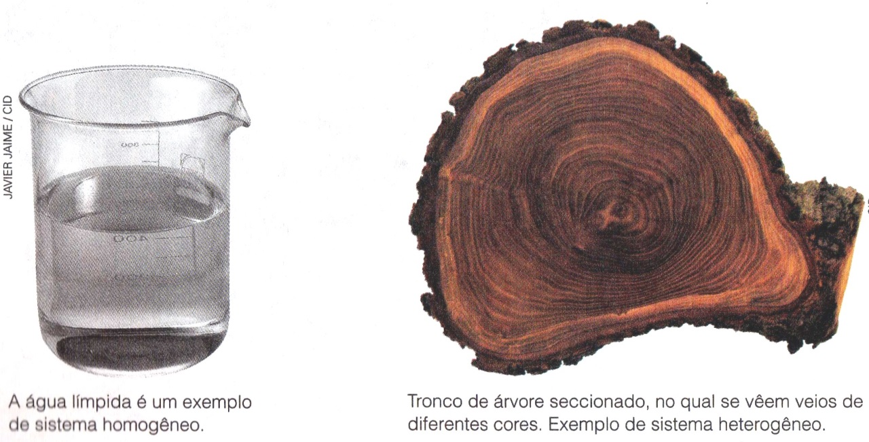
ALGUNS CONCEITOS
Sistema
Porção limitada da matéria a ser estudada.
Sistemas Homogêneos
Os que se apresentam uniformes e com características iguais em todos os seus pontos.
Sistemas Heterogêneos
Os que não se apresentam uniformes nem tem características iguais em todos os seus pontos.

Slide 12
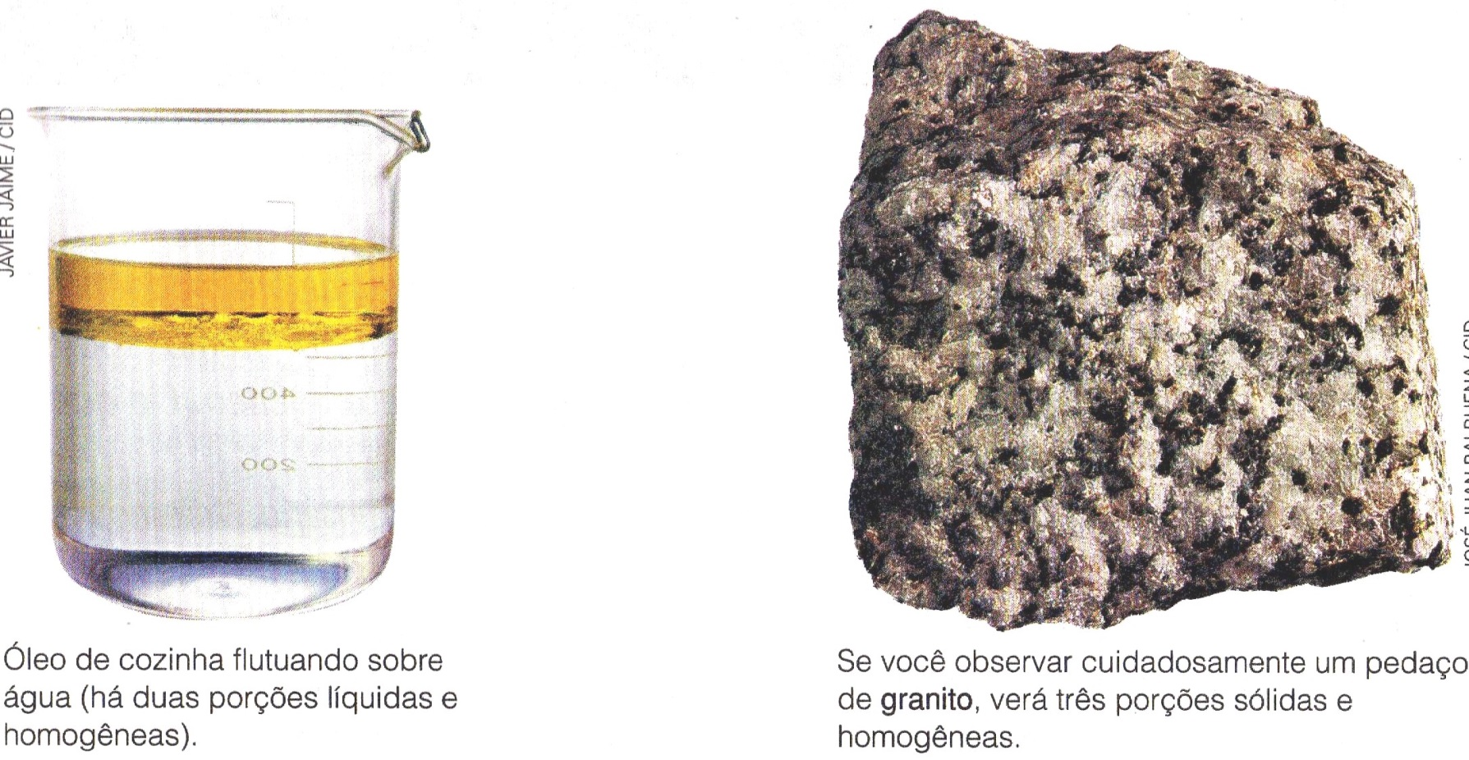
FASES DE UM SISTEMA
Em um sistema heterogêneo, as porções homogêneas são denominadas fases.

Slide 13
FASES DE UM SISTEMA
Sistemas Monofásicos
Têm uma única fase (logo, são homogêneos).
Sistemas Polifásicos
Possuem mais de uma fase (portanto, sempre heterogêneos)

Slide 14
FASES DE UM SISTEMA
Não confundir as fases com os componentes existentes em um sistema.
Exemplo

Slide 15
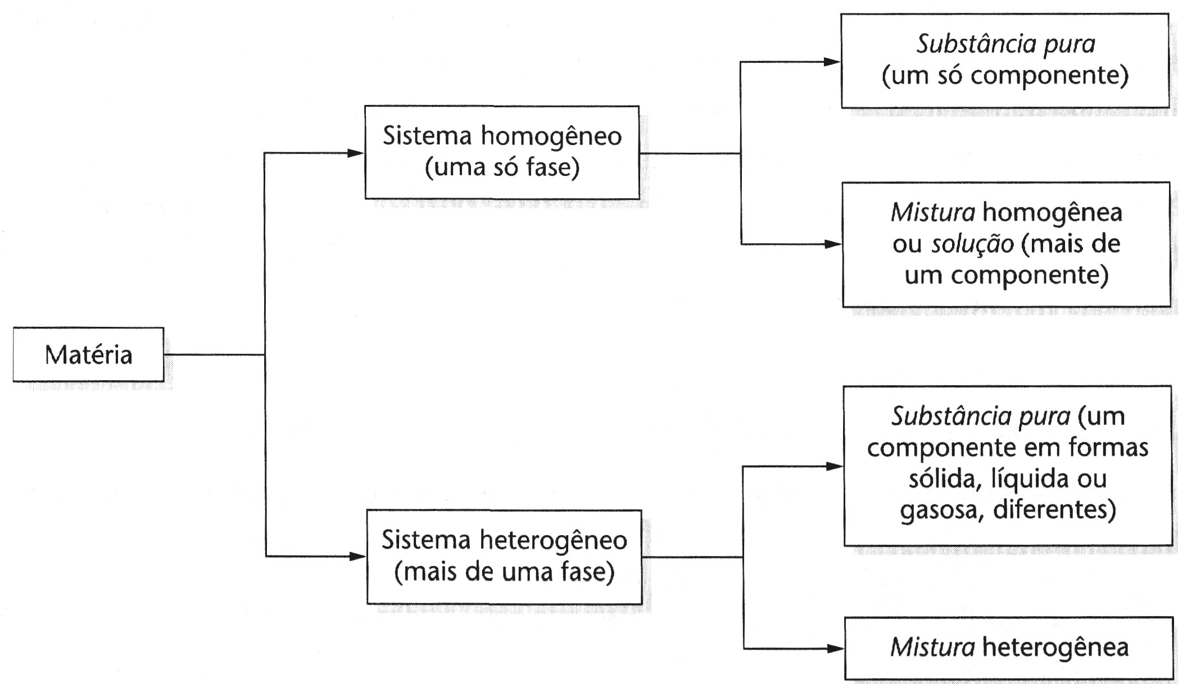
RESUMO

Slide 16
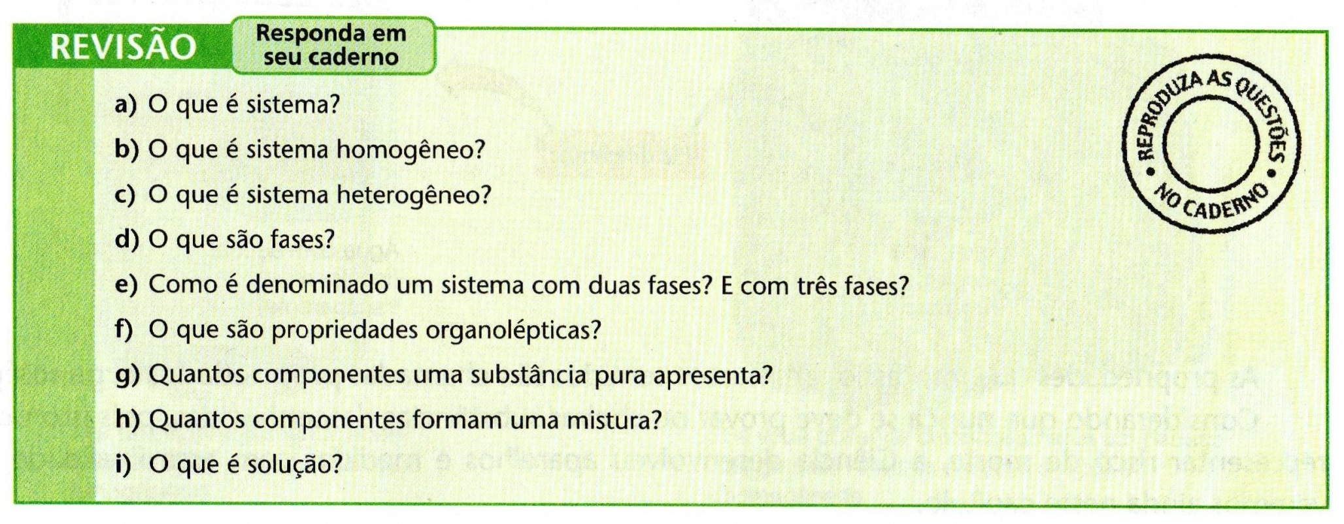
EXERCÍCIOS

Slide 17
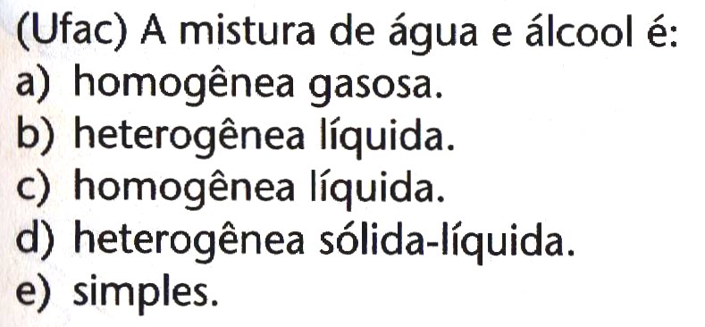
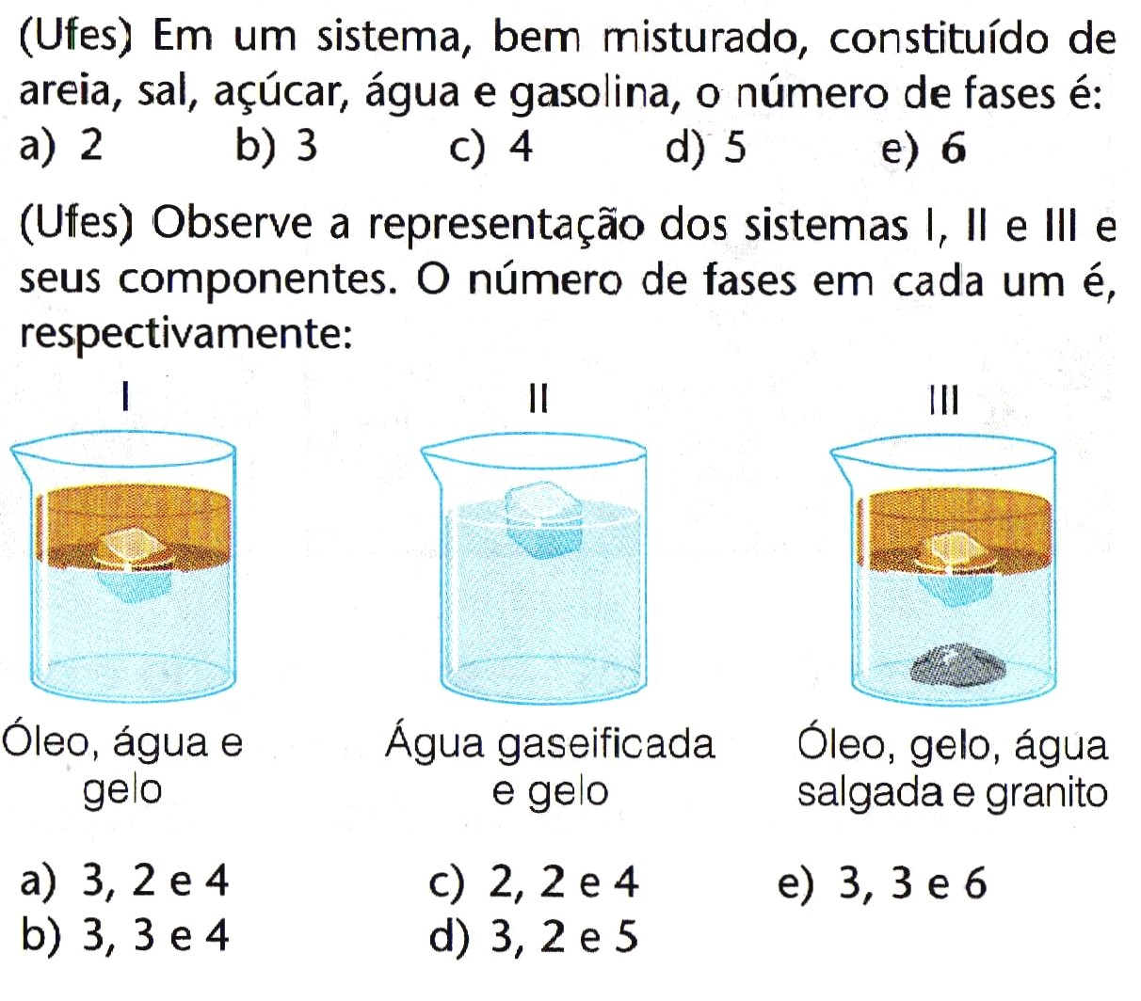
EXERCÍCIOS

Slide 18
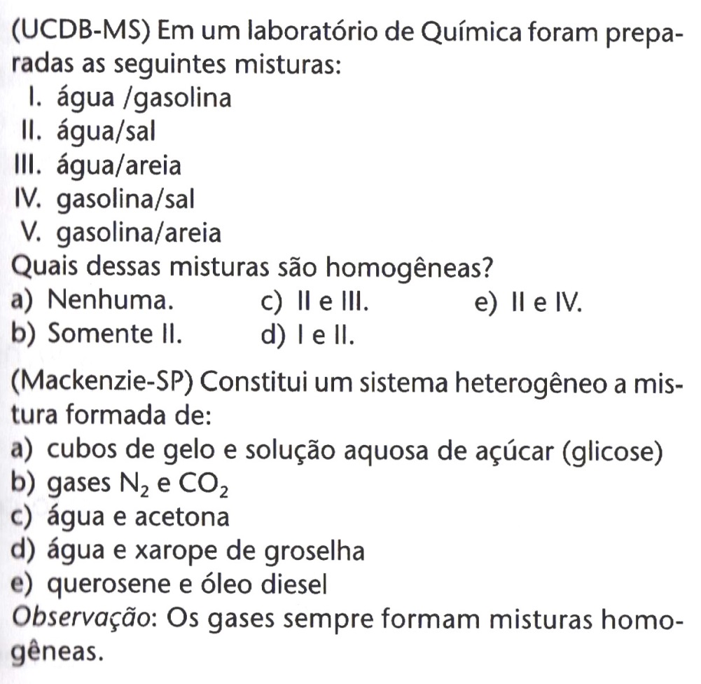
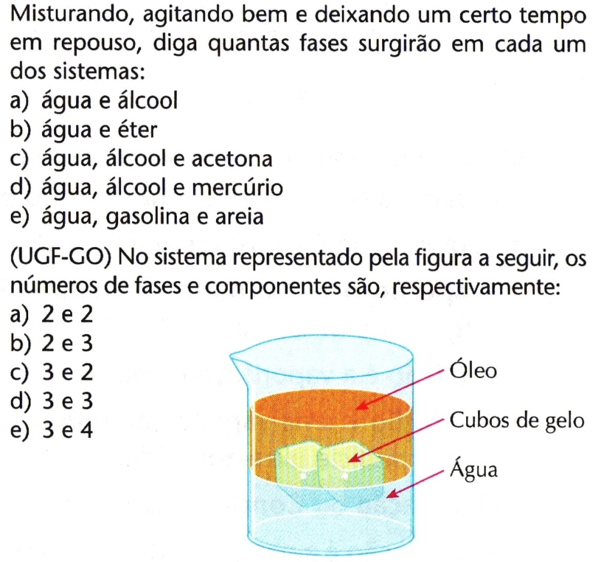
EXERCÍCIOS

Slide 19
TRANSFORMAÇÕES DA ÁGUA
ESTADOS FÍSICOS

Slide 20
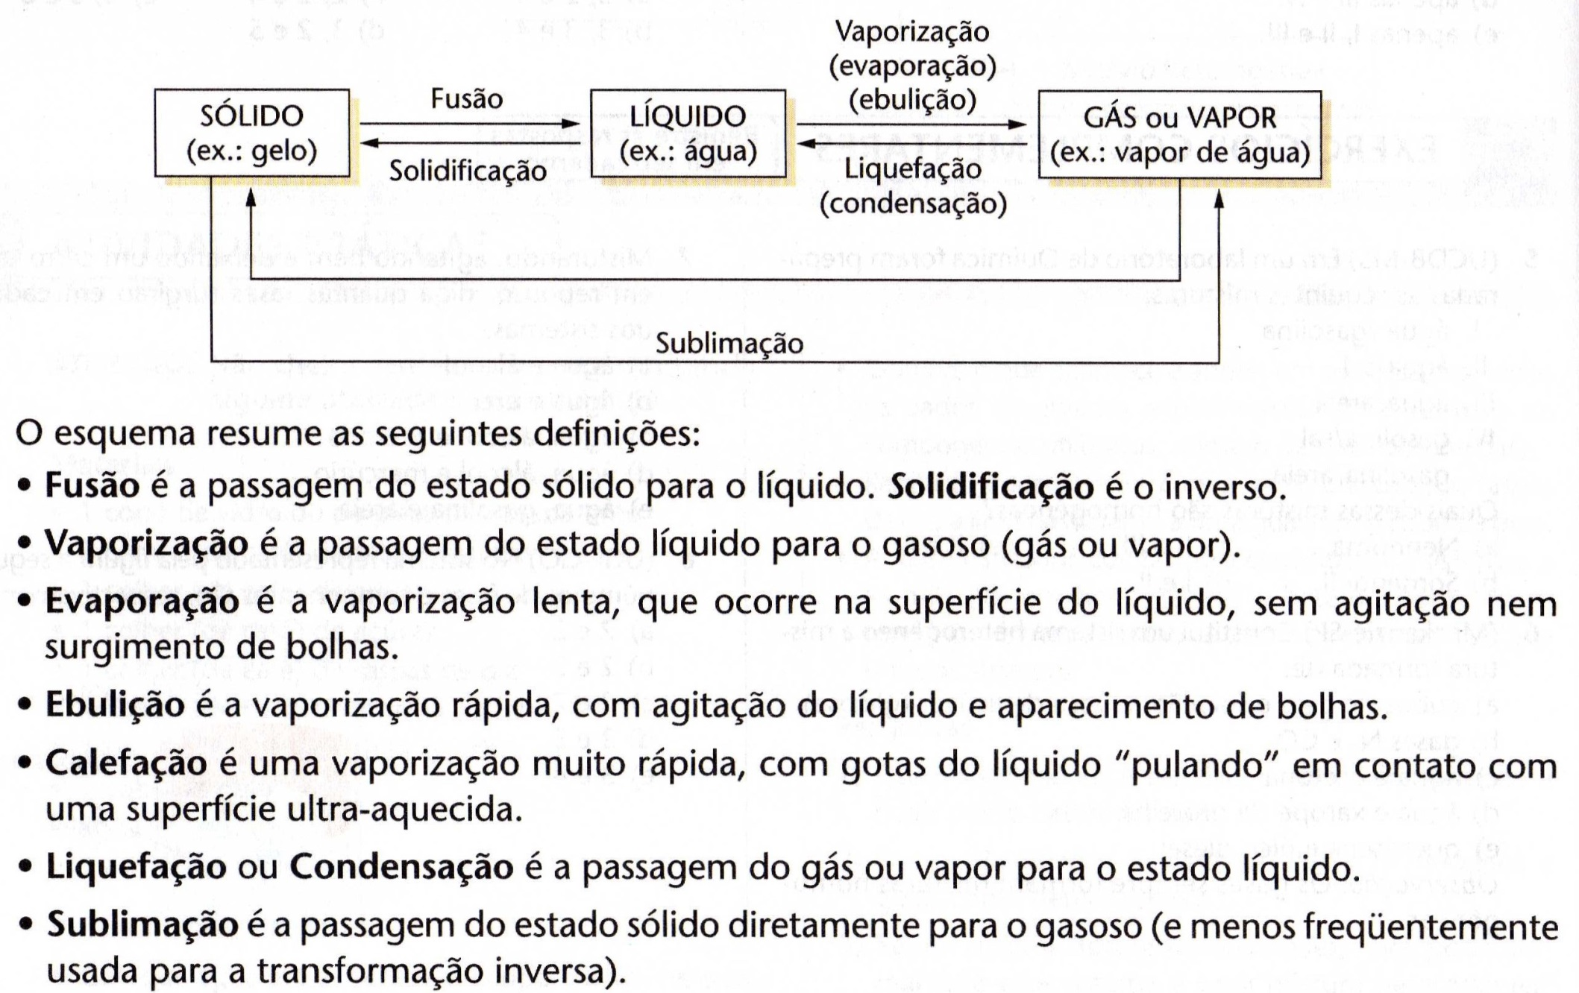
ESTADOS FÍSICOS

Slide 21
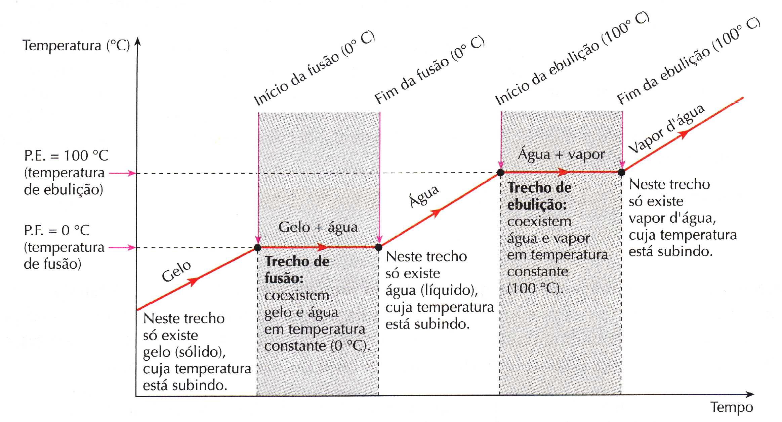
DIAGRAMA DE MUDANÇAS DE ESTADOS FÍSICOS
SUBSTÂNCIA PURA

Slide 22
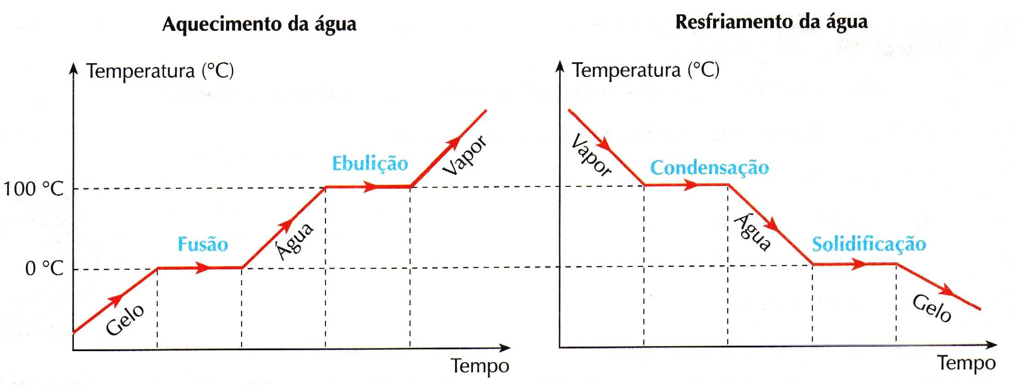
DIAGRAMA DE MUDANÇAS DE ESTADOS FÍSICOS
SUBSTÂNCIA PURA

Slide 23
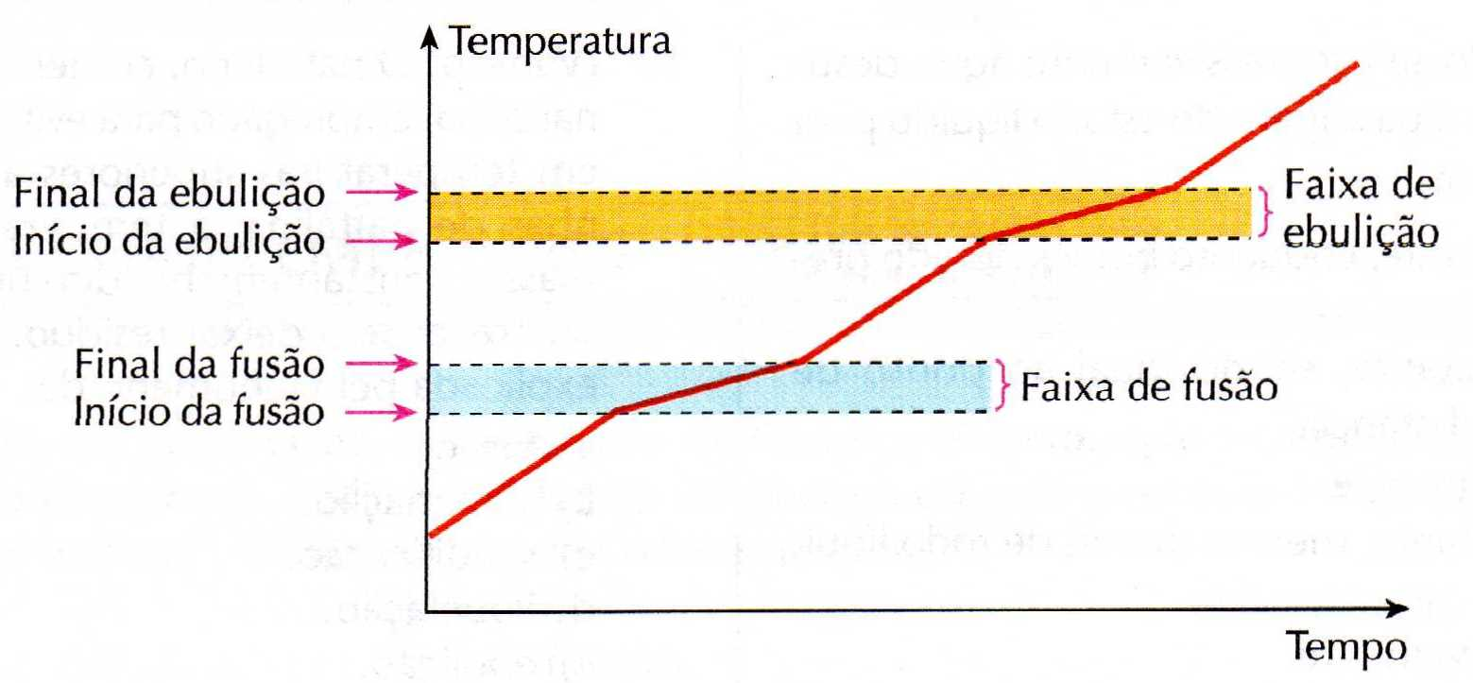
DIAGRAMA DE MUDANÇAS DE ESTADOS FÍSICOS
MISTURAS = SUBSTÂNCIAS IMPURAS

Slide 24
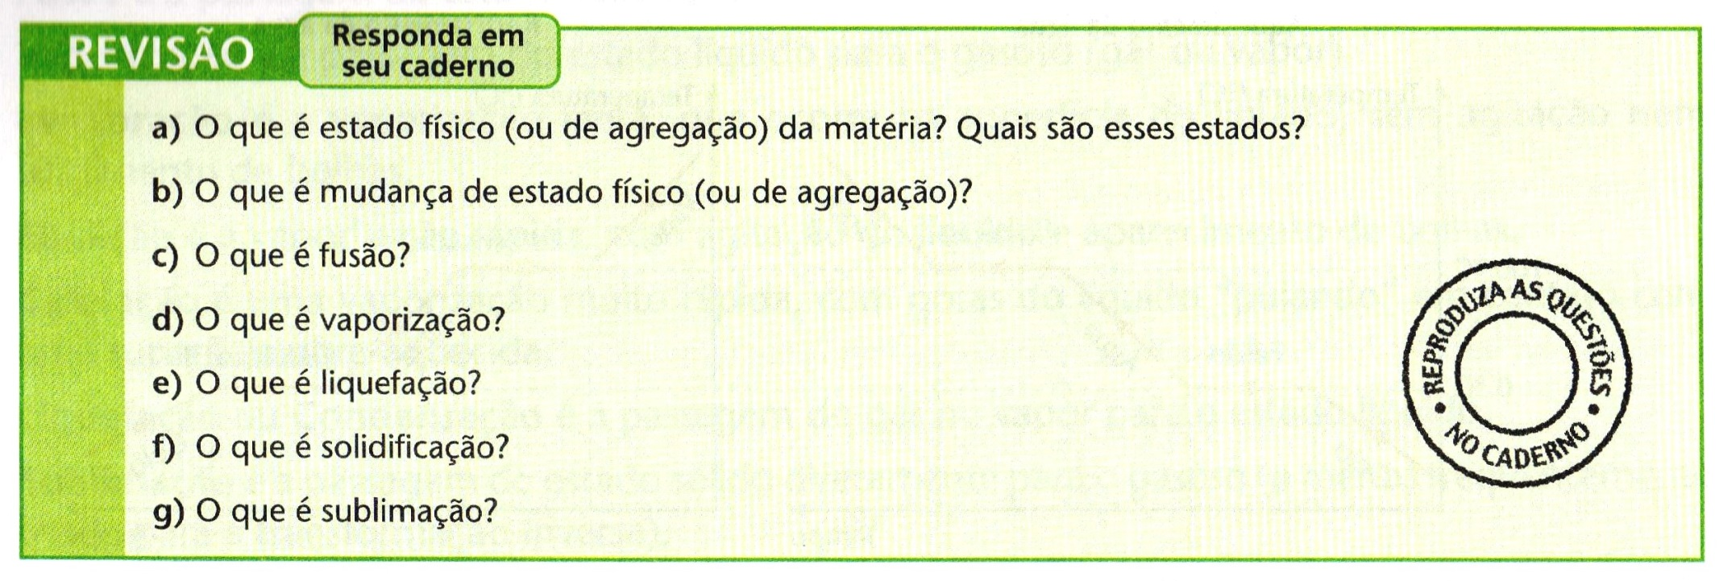
EXERCÍCIOS

